Slide 1

KINNISVARATURU ÜLEVAADE
APRILL 2023
Allikad: Maa-amet (04.2023 andmed on seisuga 09.05.2023), kv.ee, Eesti Pank, Statistikaamet

Slide 2
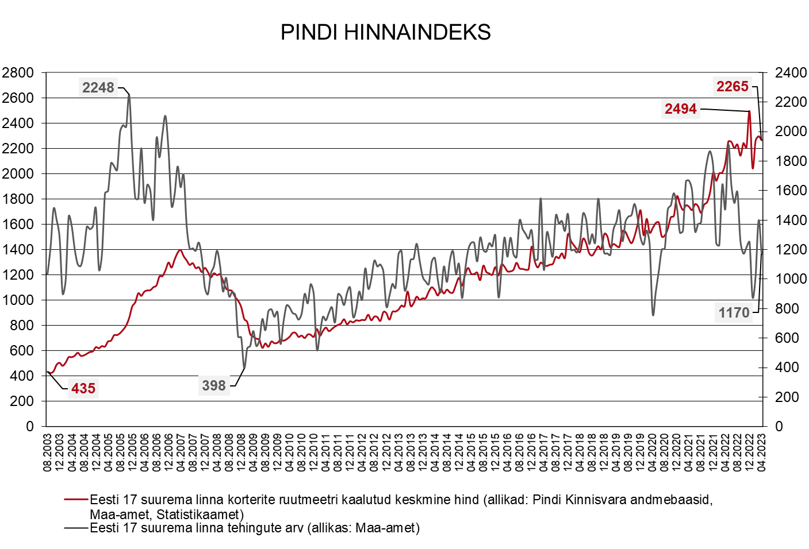
Indeksi muutused võrreldes :
- m² kaalutud keskmise hinna muutus kinnisvarabuumi aegse hinnatipuga (aprill 2007): +62%
- m² kaalutud keskmise hinna muutus hinnatipuga (detsember 2022): -9%
- m² kaalutud keskmise hinna muutus põhjaga (juuli 2009): +263%
- m² kaalutud keskmise hinna muutus eelmise kuuga: -1%
- tehingute arvu muutus tipuga: -48%
- tehingute arvu muutus põhjaga: +194%
- tehingute arvu muutus eelmise kuuga: -16%

Slide 3
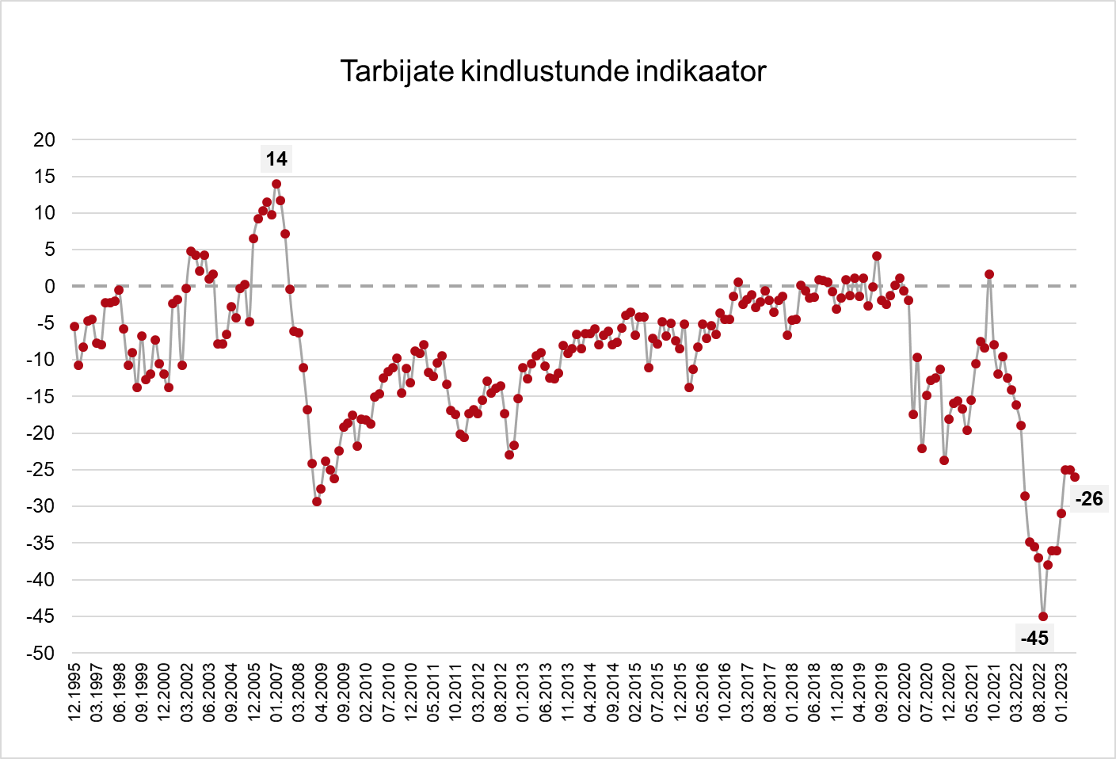
Tarbijate kindlustunde indikaatori muutus:
- kindlustunde muutus tipuga (jaanuar 2007): -40
- kindlustunde muutus põhjaga (september 2022): +19

Slide 4
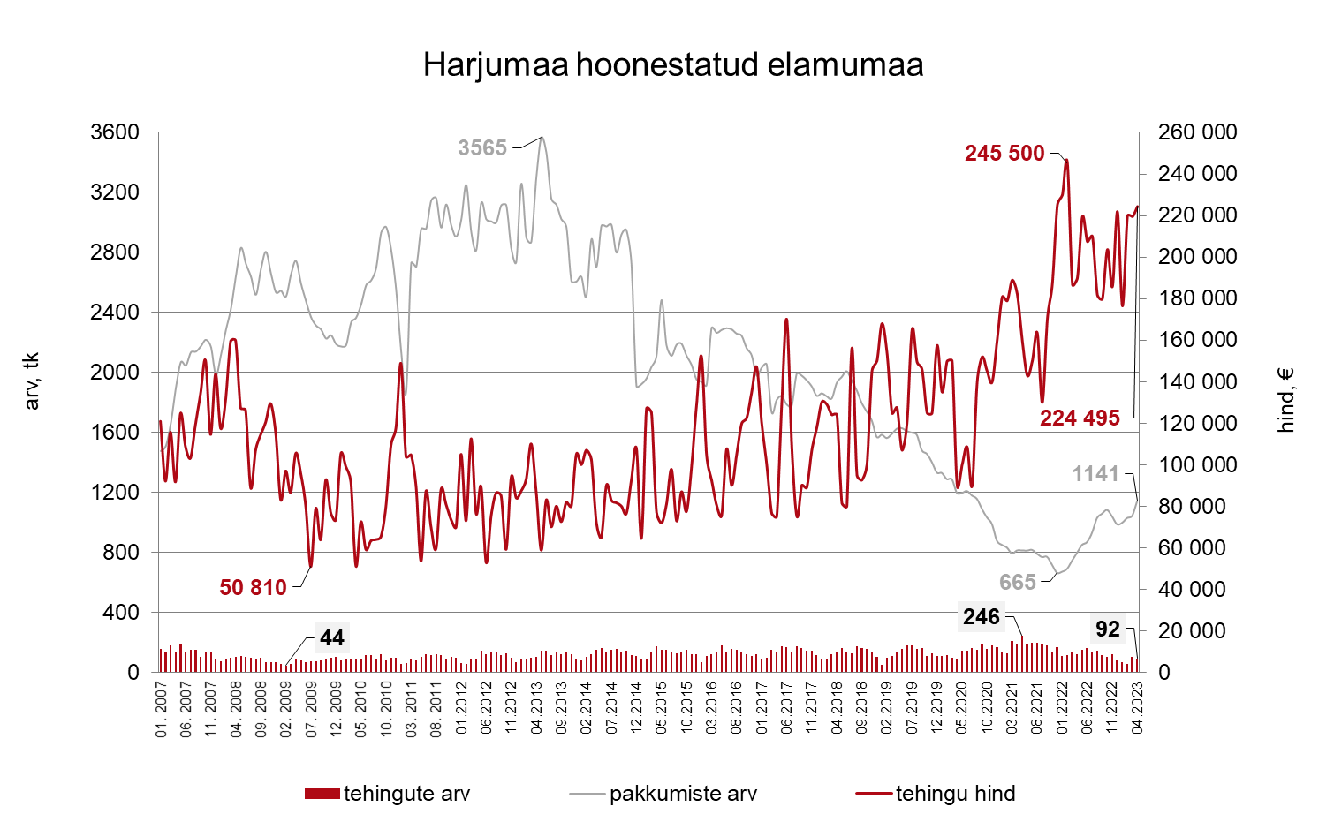
Tehinguhind on muutunud võrreldes :
- hinnatipuga (veebruar 2022): -9%
- eelmise kuuga: +2%
- kuu kalleim tehing oli: 730 000 €
- eelmise kuu tehingute arv: 103
- selle kuu tehingute arv: 92

Slide 5
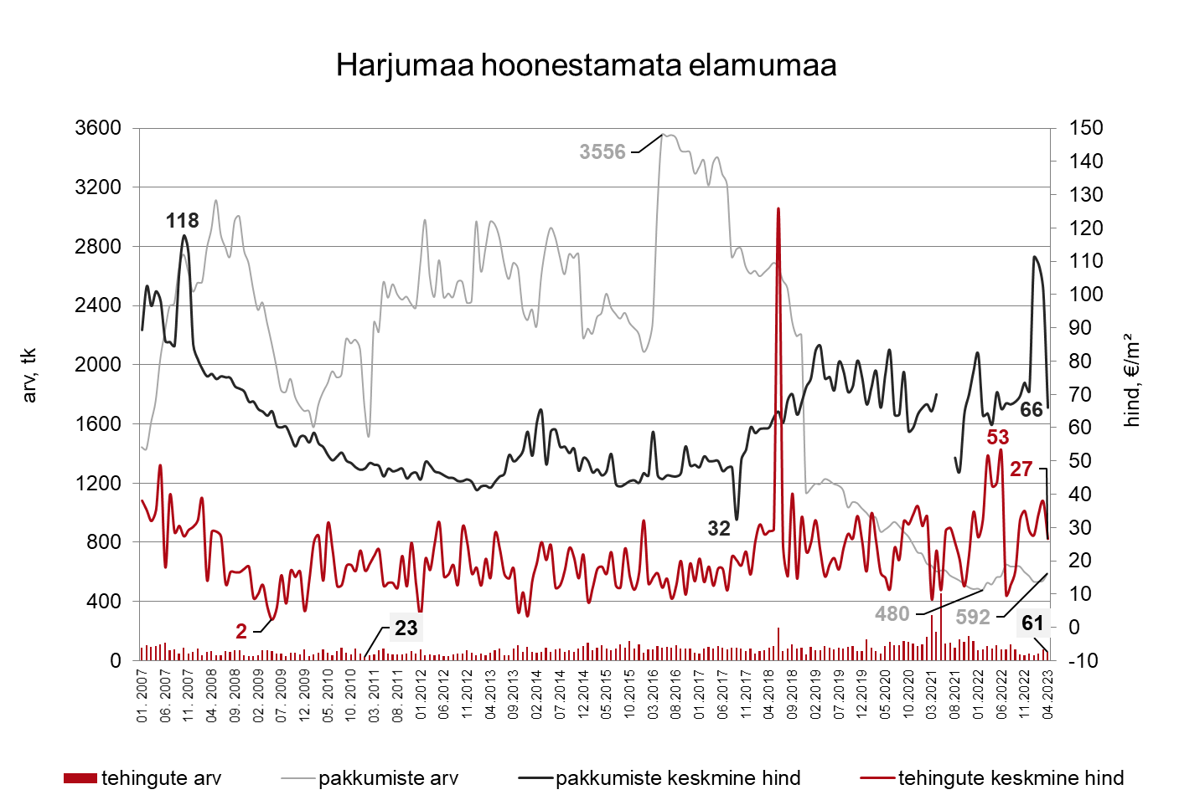
Tehinguhind on muutunud võrreldes :
- hinnatipuga (juuni 2022): -49%
- eelmise kuuga: -30%
- kuu kalleim tehing oli: 393 540 €
- eelmise kuu tehingute arv: 76
- selle kuu tehingute arv: 61

Slide 6
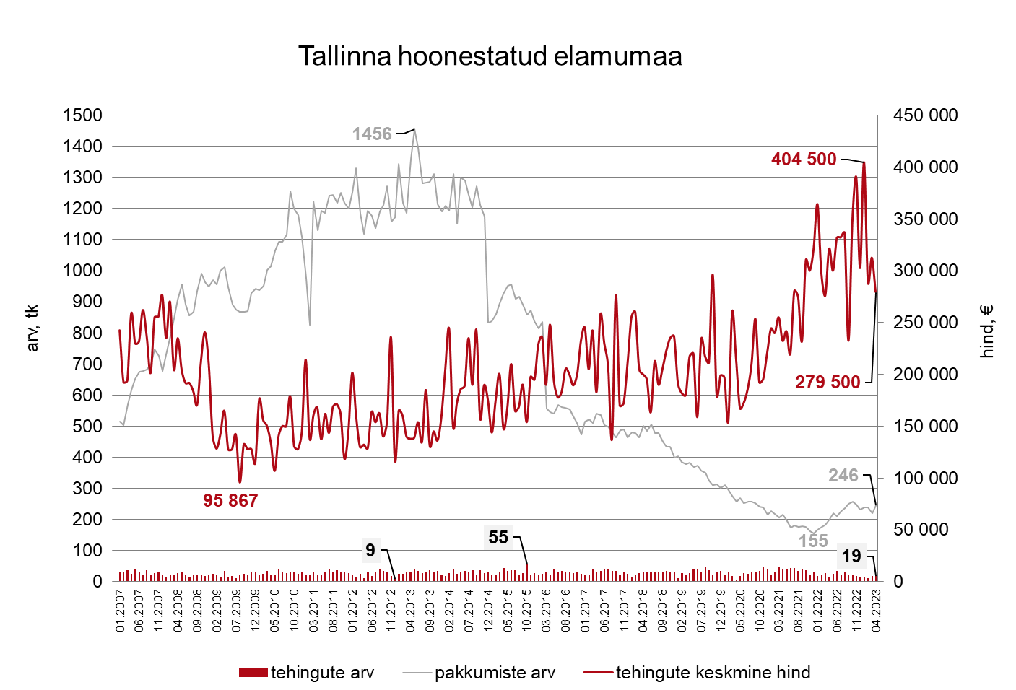
Tehinguhind on muutunud võrreldes:
- hinnatipuga (jaanuar 2023): -31%
- eelmise kuuga: -11%
- kuu kalleim tehing oli: 496 500 €
- eelmise kuu tehingute arv: 18
- selle kuu tehingute arv: 19

Slide 7
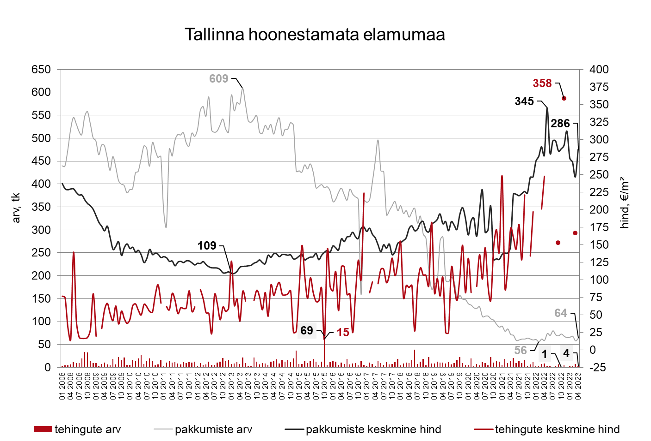
Tehinguhind* on muutunud võrreldes:
- hinnatipuga (november 2022): +45%
- viimase aasta pakkumishinna ja tehinguhinna vahe: 32%
- eelmise kuu tehingute arv: 8
- selle kuu tehingute arv: 4
* märts 2023 (tehingute hindasid puudutavad andmed kuvatakse Maa-ameti hinnastatistikas vaid juhul, kui on toimunud vähemalt 5 tehingut)

Slide 8
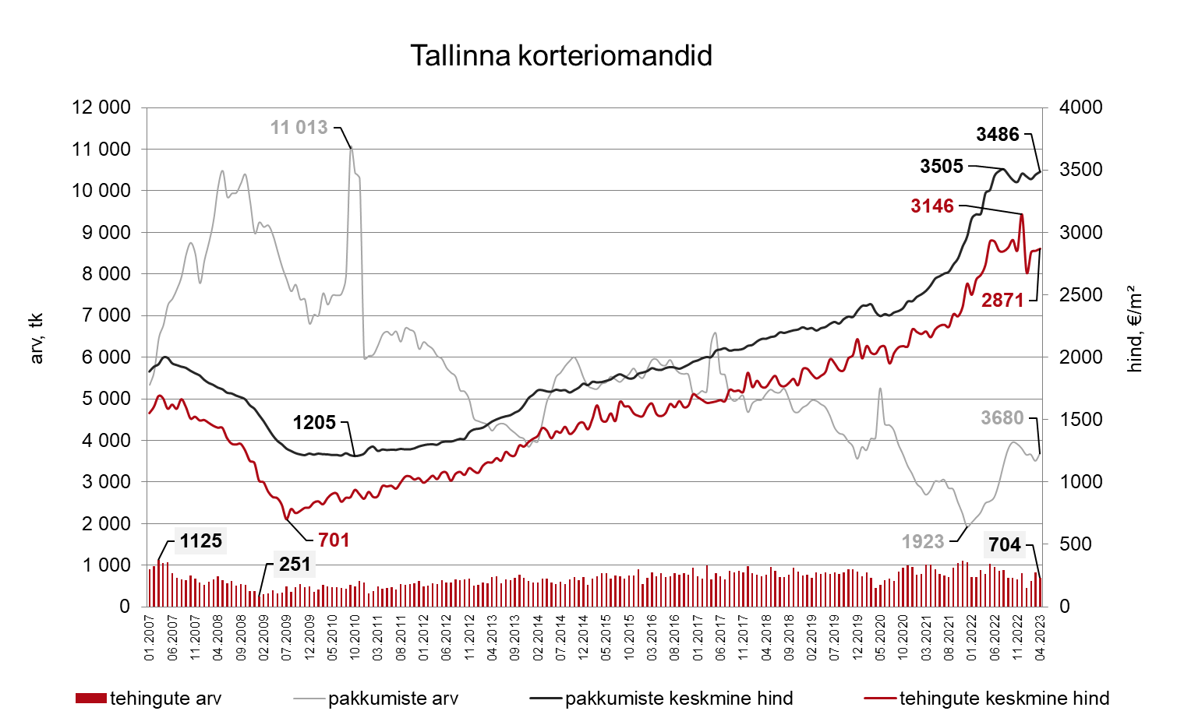
Tehinguhind on muutunud võrreldes :
- hinnatipuga (detsember 2022): -9%
- põhjaga (juuli 2009): +309%
- eelmise kuuga: +0,6%
- viimase aasta pakkumishinna ja tehinguhinna vahe: 20%
- kuu kalleim tehing oli: 930 000 €
- viimase aasta keskmise tehinguhinna muutus: +5%
- eelmise kuu tehingute arv: 827
- selle kuu tehingute arv: 704

Slide 9
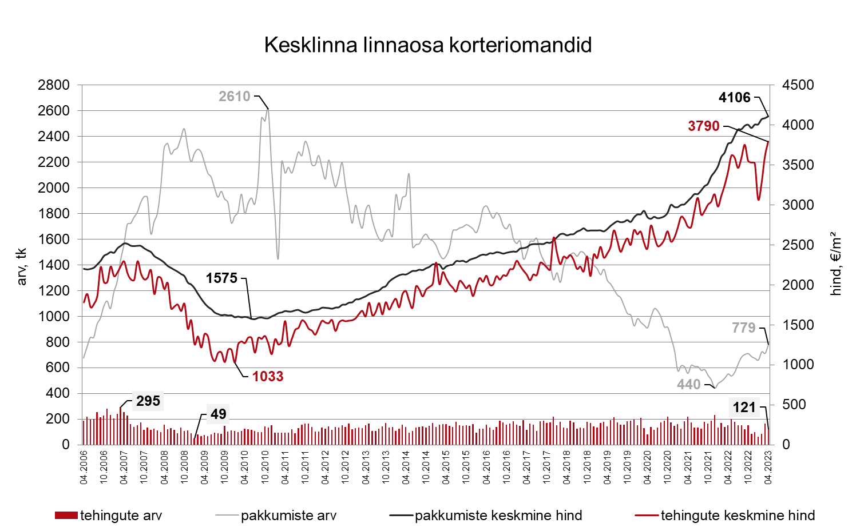
Tehinguhind on muutunud võrreldes:
- hinnatipuga (september 2022): +1%
- põhjaga (jaanuar 2010): +267%
- eelmise kuuga: +5%
- viimase aasta pakkumishinna ja tehinguhinna vahe: 13%
- kuu kalleim tehing oli: 885 000 €
- viimase aasta keskmise tehinguhinna muutus: +11%
- eelmise kuu tehingute arv: 165
- selle kuu tehingute arv: 121

Slide 10
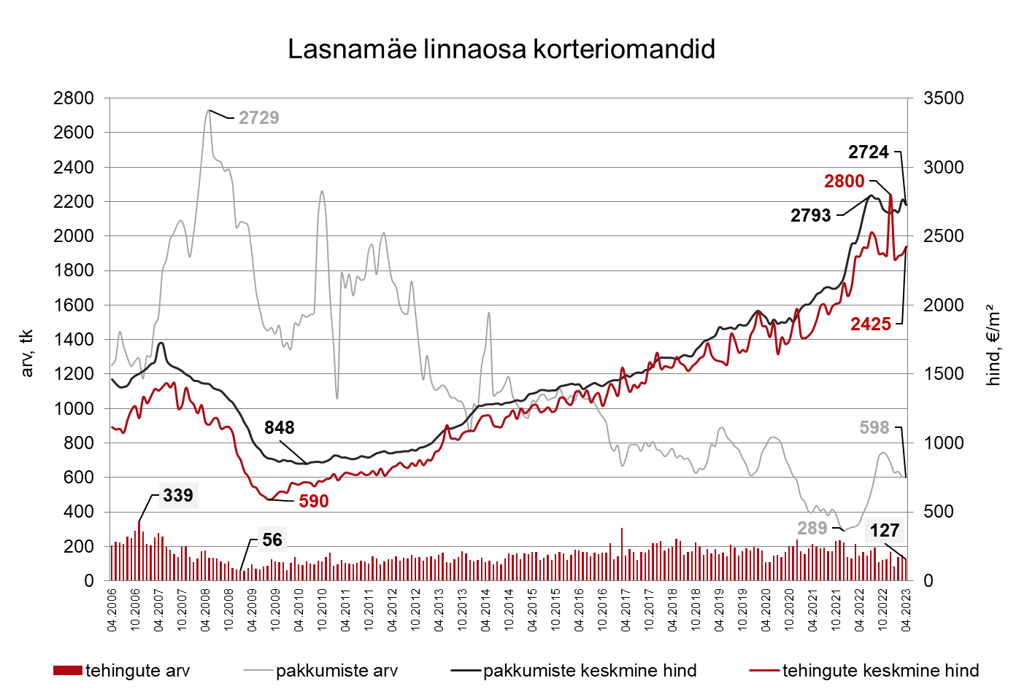
Tehinguhind on muutunud võrreldes:
- hinnatipuga (detsember 2022): -13%
- põhjaga (august 2009): +311%
- eelmise kuuga: +2%
- viimase aasta pakkumishinna ja tehinguhinna vahe: 12%
- kuu kalleim tehing oli: 361 000 €
- viimase aasta keskmise tehinguhinna muutus: +3%
- eelmise kuu tehingute arv: 152
- selle kuu tehingute arv: 127

Slide 11
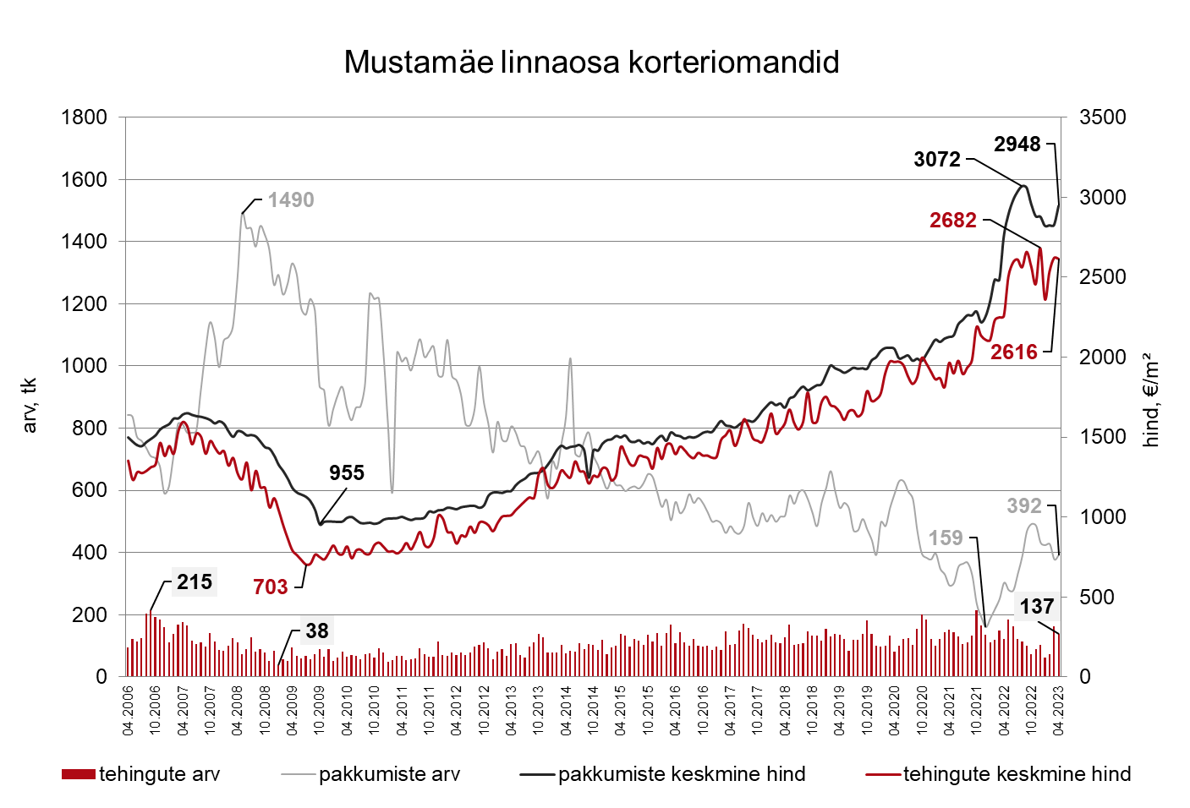
Tehinguhind on muutunud võrreldes:
- hinnatipuga (detsember 2022): -2%
- põhjaga (juuli 2009): +272%
- eelmise kuuga: -0,2%
- viimase aasta pakkumishinna ja tehinguhinna vahe: 14%
- kuu kalleim tehing oli: 302 300 €
- viimase aasta keskmise tehinguhinna muutus: +16%
- eelmise kuu tehingute arv: 163
- selle kuu tehingute arv: 137

Slide 12
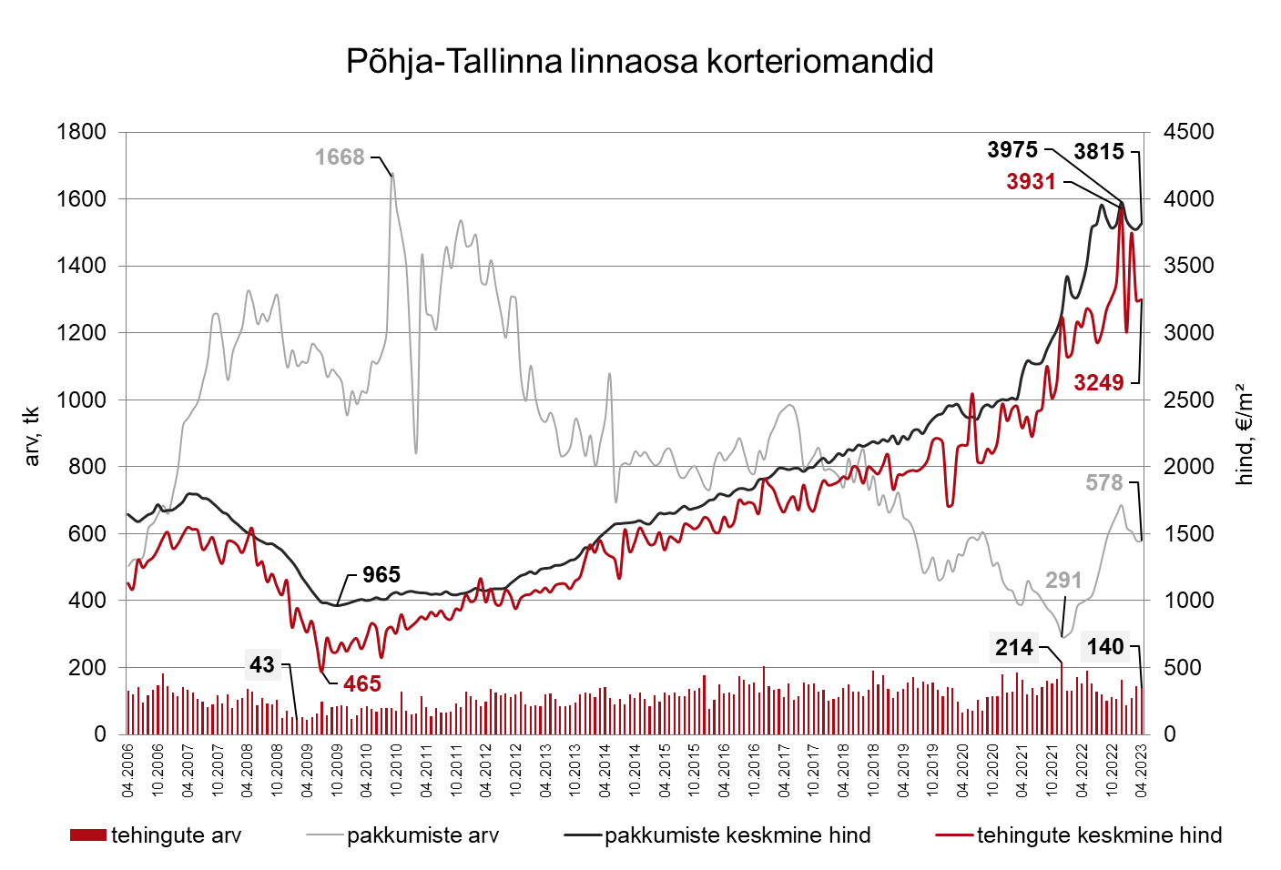
Tehinguhind on muutunud võrreldes:
- hinnatipuga (detsember 2022): -17%
- põhjaga (juuli 2009): +598%
- eelmise kuuga: +0,2%
- viimase aasta pakkumishinna ja tehinguhinna vahe: 17%
- kuu kalleim tehing oli: 930 000 €
- viimase aasta keskmise tehinguhinna muutus: +7%
- eelmise kuu tehingute arv: 145
- selle kuu tehingute arv: 140

Slide 13
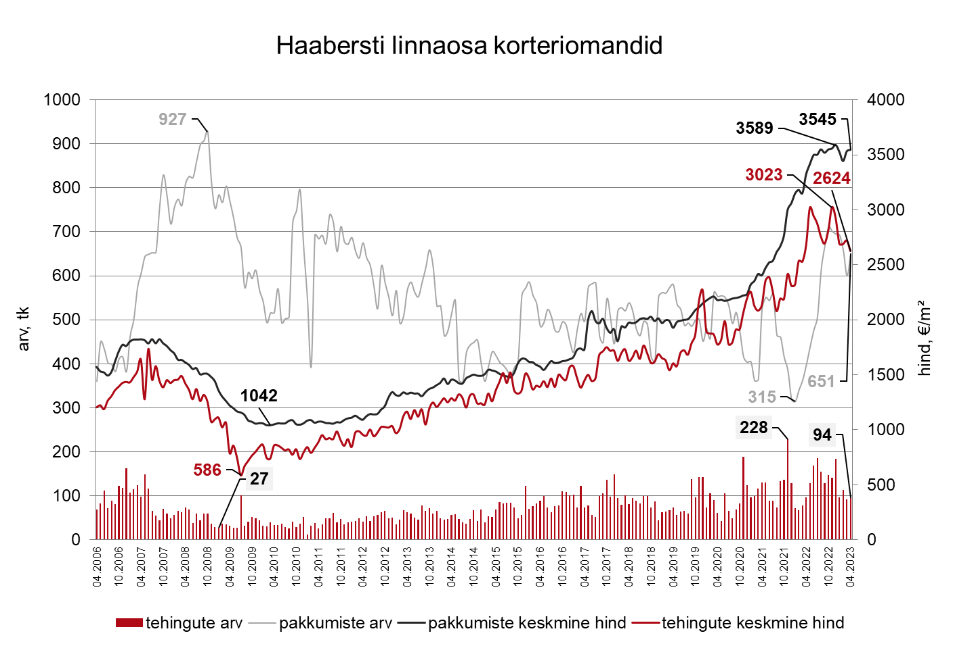
Tehinguhind on muutunud võrreldes:
- hinnatipuga (november 2022): -13%
- põhjaga (juuli 2009): +348%
- eelmise kuuga: -4%
- viimase aasta pakkumishinna ja tehinguhinna vahe: 25%
- kuu kalleim tehing oli: 400 000 €
- viimase aasta keskmise tehinguhinna muutus: -2%
- eelmise kuu tehingute arv: 91
- selle kuu tehingute arv: 94

Slide 14
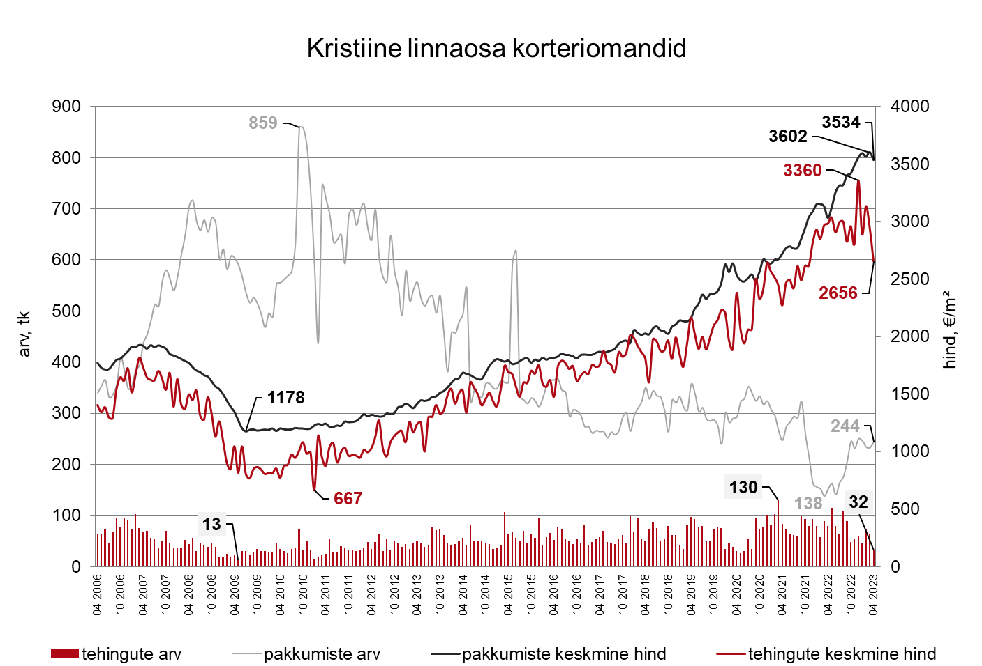
Tehinguhind on muutunud võrreldes:
- hinnatipuga (detsember 2022): -21%
- põhjaga (jaanuar 2011): +298%
- eelmise kuuga: -10%
- viimase aasta pakkumishinna ja tehinguhinna vahe: 16%
- kuu kalleim tehing oli: 602 500 €
- viimase aasta keskmise tehinguhinna muutus: -11%
- eelmise kuu tehingute arv: 63
- selle kuu tehingute arv: 32

Slide 15
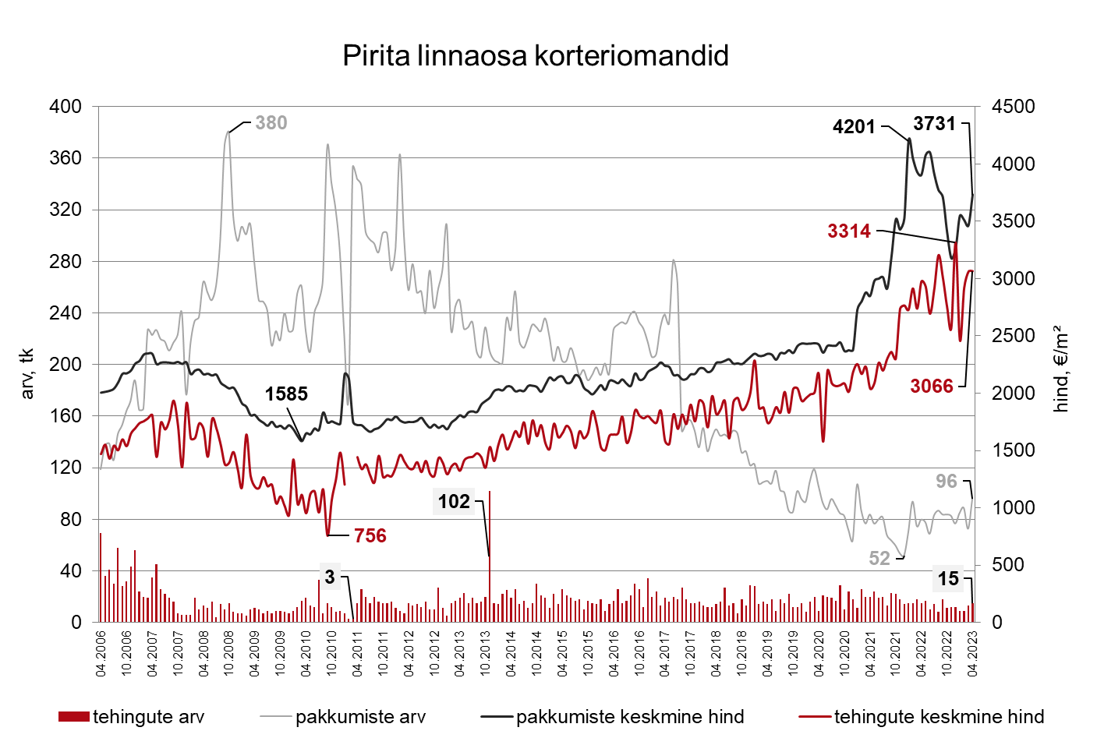
Tehinguhind on muutunud võrreldes:
- hinnatipuga (detsember 2022): -7%
- põhjaga (september 2010): +306%
- eelmise kuuga: +0,2%
- viimase aasta pakkumishinna ja tehinguhinna vahe: 26%
- kuu kalleim tehing oli: 599 000 €
- viimase aasta keskmise tehinguhinna muutus: +3%
- eelmise kuu tehingute arv: 13
- selle kuu tehingute arv: 15

Slide 16
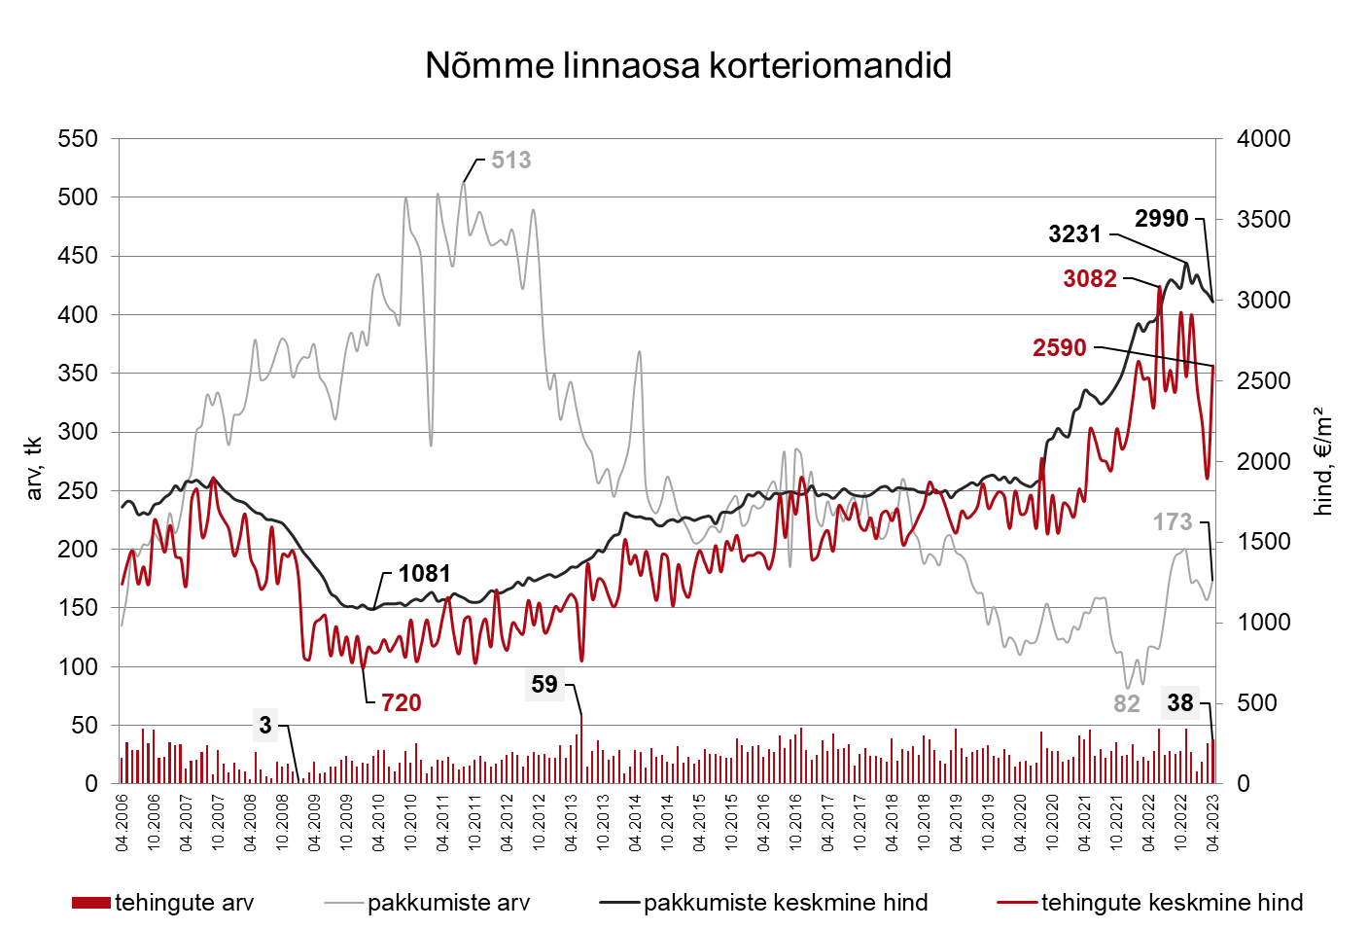
Tehinguhind on muutunud võrreldes:
- hinnatipuga (juuni 2022): -16%
- põhjaga (jaanuar 2010): +260%
- eelmise kuuga: +36%
- viimase aasta pakkumishinna ja tehinguhinna vahe: 23%
- kuu kalleim tehing oli: 490 000 €
- viimase aasta keskmise tehinguhinna muutus: +3%
- eelmise kuu tehingute arv: 35
- selle kuu tehingute arv: 38

Slide 17
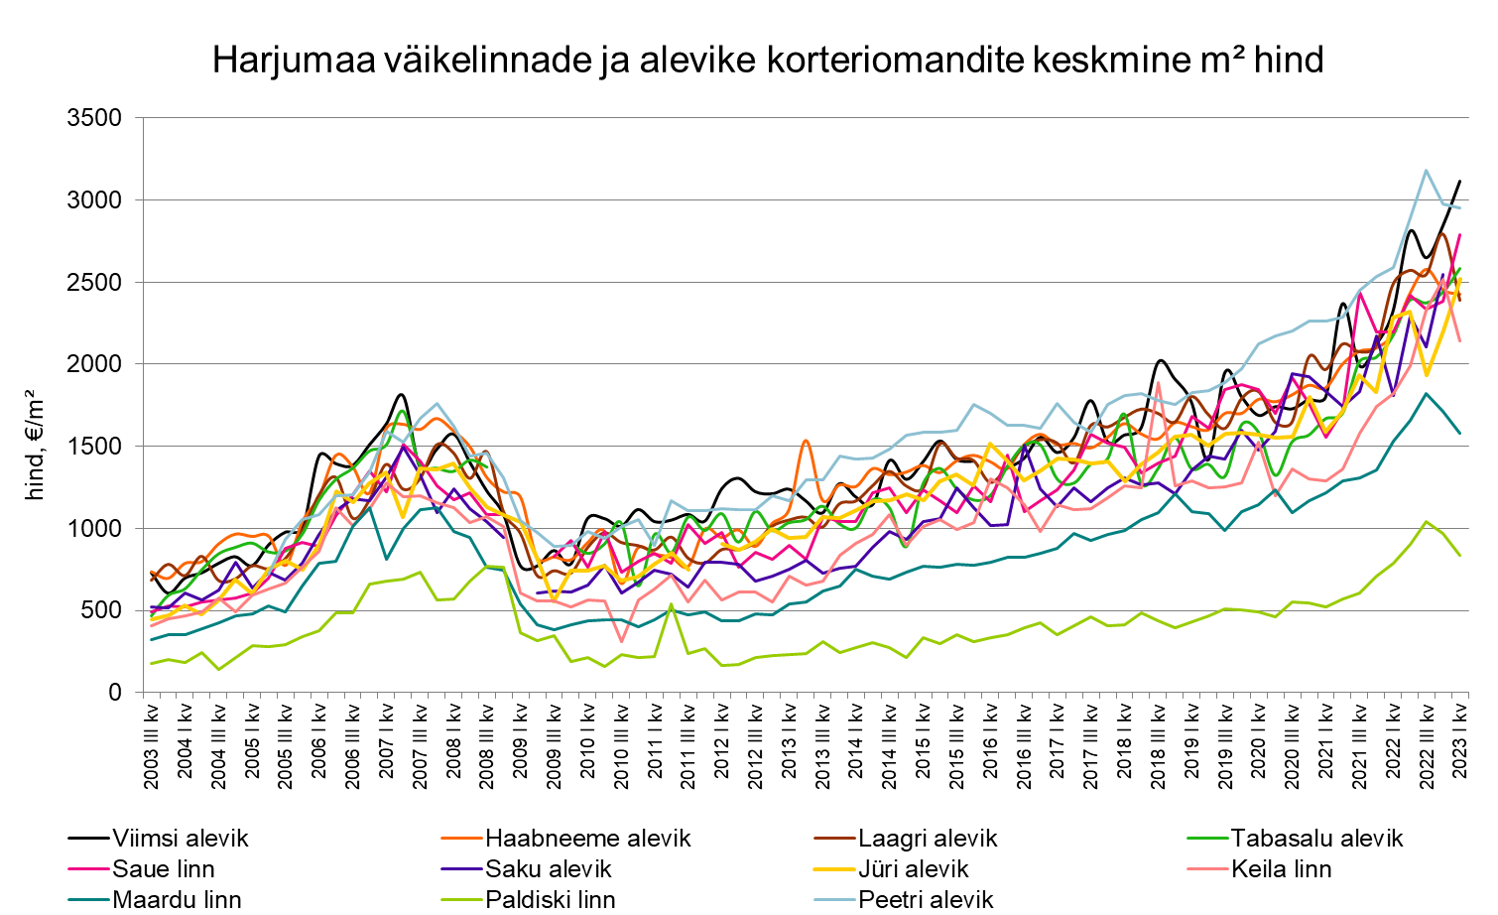

Slide 18
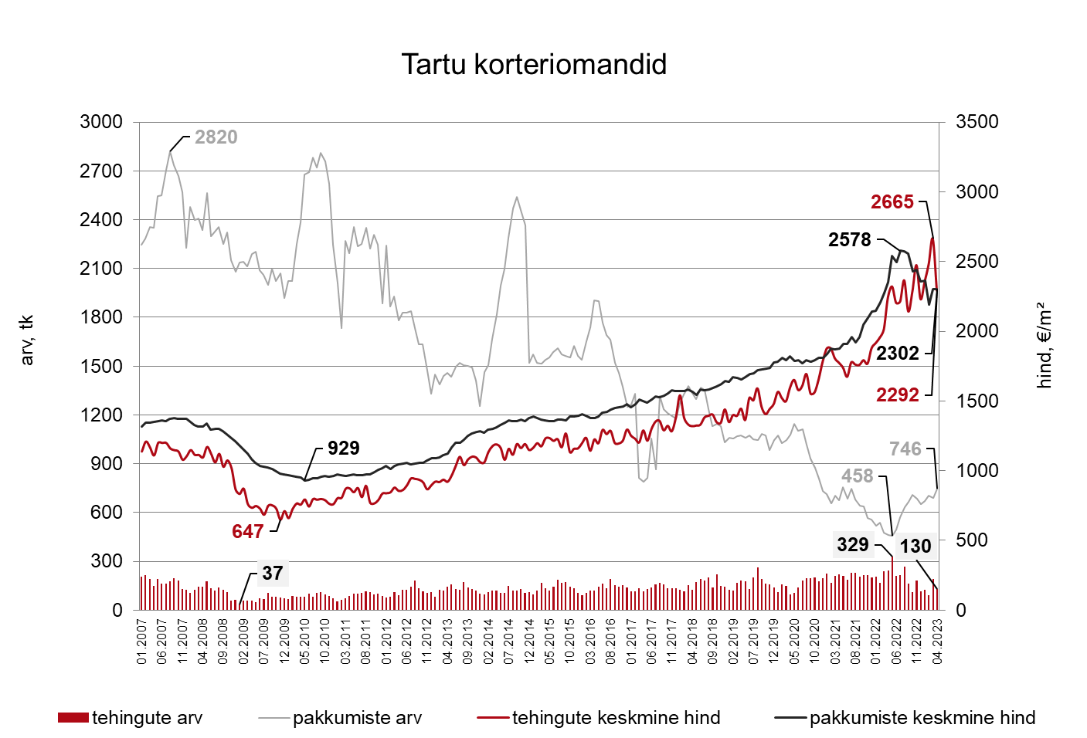
Tehinguhind on muutunud võrreldes:
- hinnatipuga (märts 2023): -14%
- põhjaga (november 2009): +254%
- eelmise kuuga: -14%
- viimase aasta pakkumishinna ja tehinguhinna vahe: 4%
- kuu kalleim tehing oli: 550 000 €
- viimase aasta keskmise tehinguhinna muutus: +2%
- eelmise kuu tehingute arv: 191
- selle kuu tehingute arv: 130

Slide 19
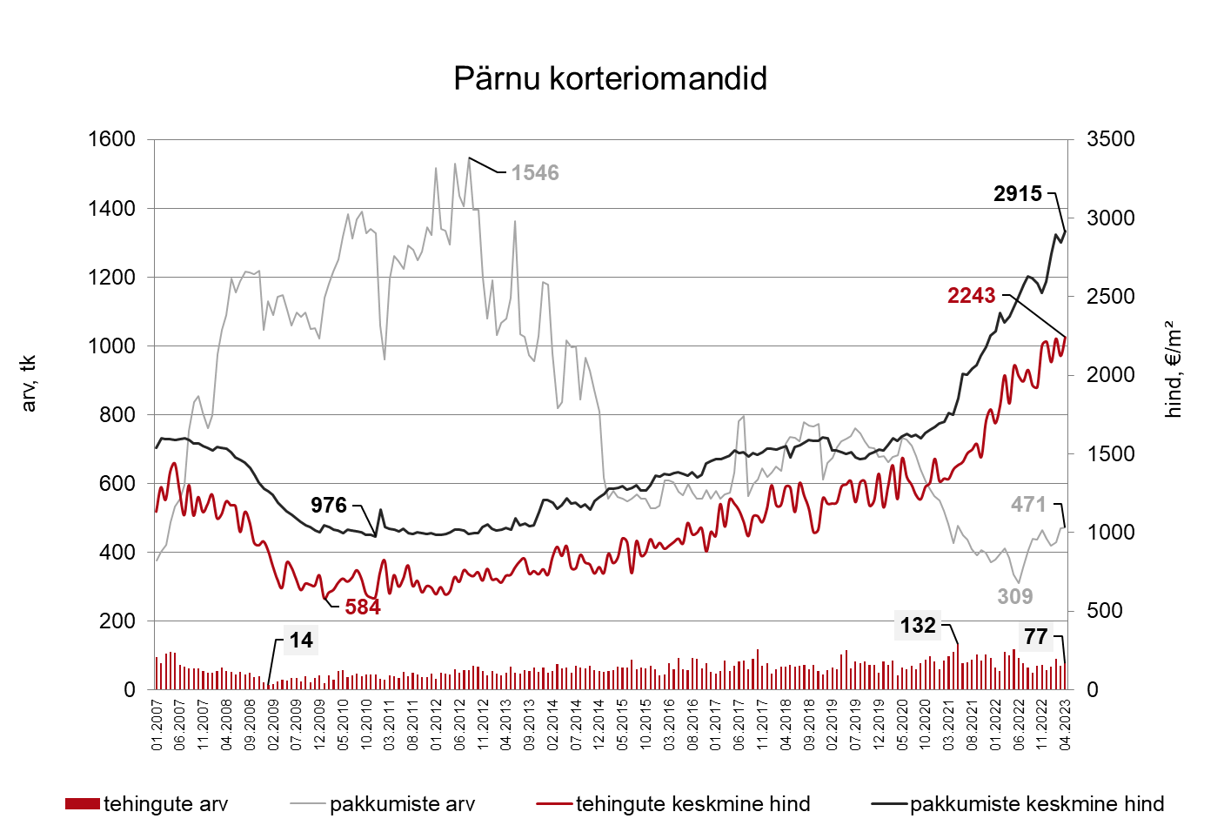
Tehinguhind on muutunud võrreldes:
- hinnatipuga (veebruar 2023): +0,4%
- põhjaga (jaanuar 2010): +284%
- eelmise kuuga: +6%
- viimase aasta pakkumishinna ja tehinguhinna vahe: 28%
- kuu kalleim tehing oli: 279 600 €
- viimase aasta keskmise tehinguhinna muutus: +23%
- eelmise kuu tehingute arv: 70
- selle kuu tehingute arv: 77

Slide 20
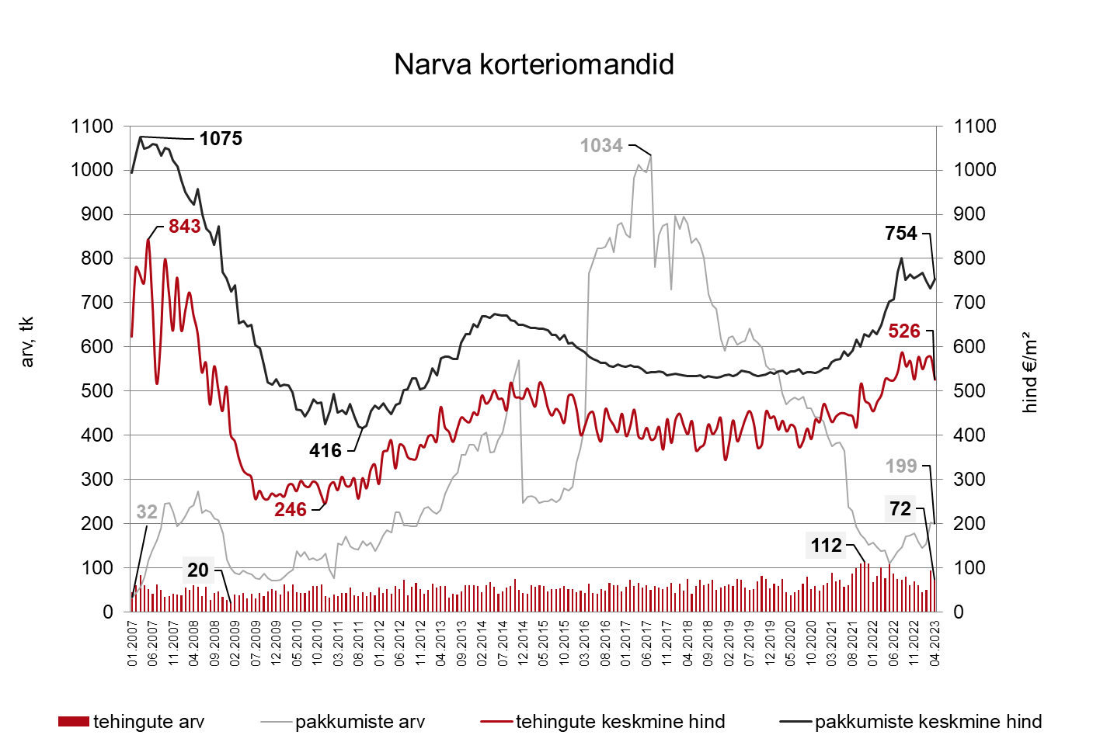
Tehinguhind on muutunud võrreldes:
- hinnatipuga (mai 2007): -38%
- põhjaga (detsember 2010): +106%
- eelmise kuuga: -9%
- viimase aasta pakkumishinna ja tehinguhinna vahe: 36%
- kuu kalleim tehing oli: 90 000 €
- viimase aasta keskmise tehinguhinna muutus: -0,4%
- eelmise kuu tehingute arv: 93
- selle kuu tehingute arv: 72

Slide 21
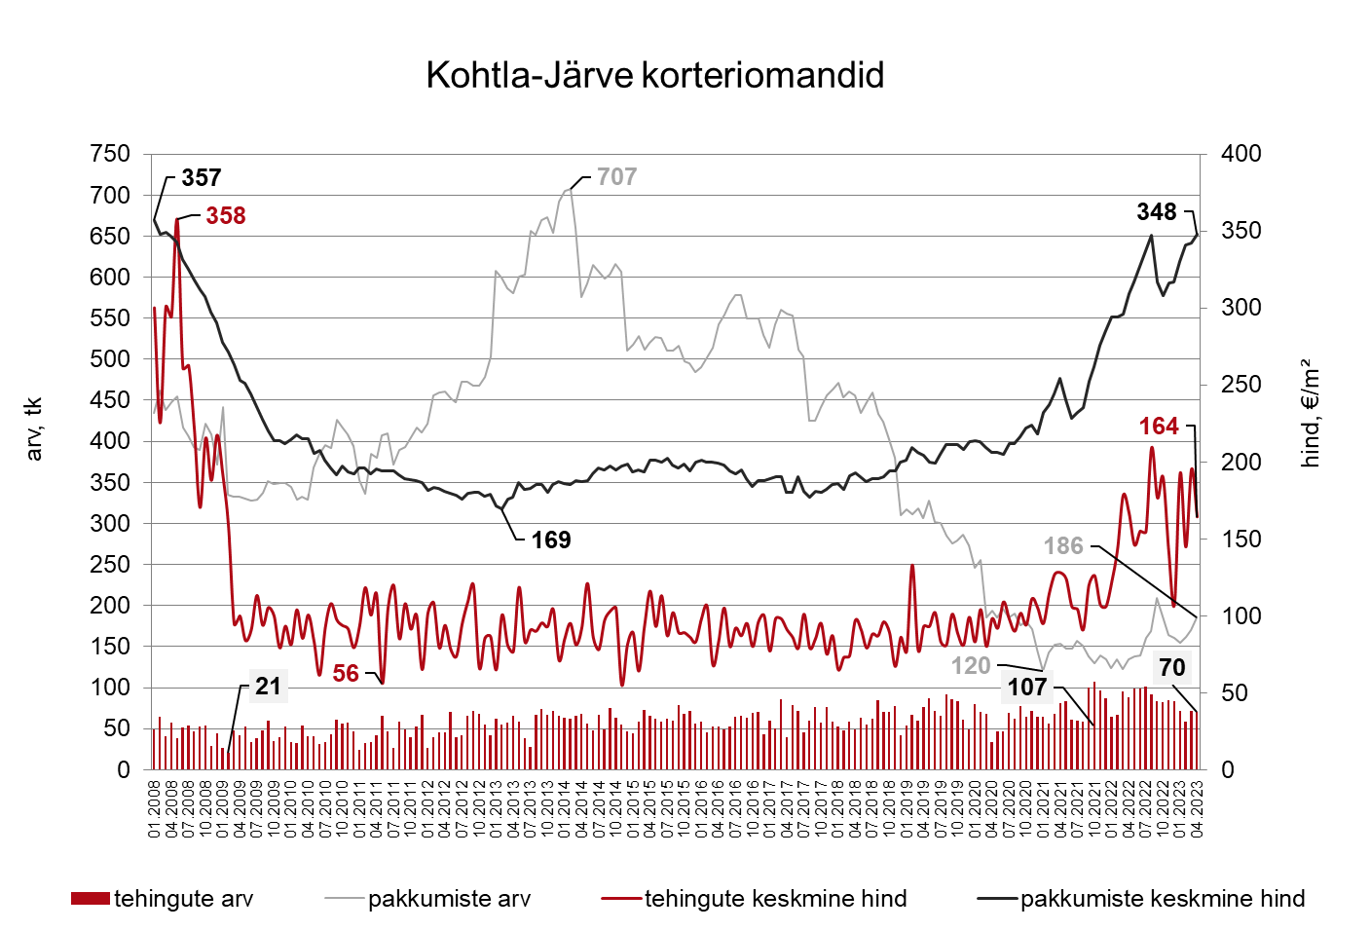
Tehinguhind on muutunud võrreldes:
- hinnatipuga (juuni 2007): -54%
- põhjaga (mai 2011): +194%
- eelmise kuuga: -16%
- viimase aasta pakkumishinna ja tehinguhinna vahe: 105%
- kuu kalleim tehing oli: 43 000 €
- viimase aasta keskmise tehinguhinna muutus: -2%
- eelmise kuu tehingute arv: 72
- selle kuu tehingute arv: 70

Slide 22
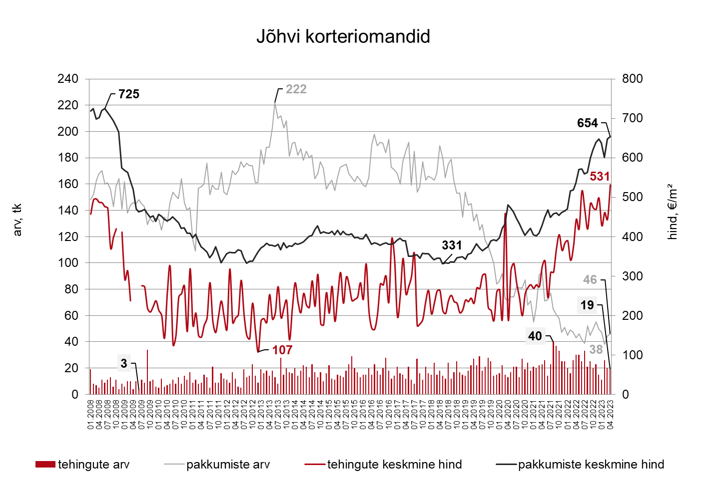
Tehinguhind on muutunud võrreldes:
- hinnatipuga (september 2007): -19%
- põhjaga (detsember 2012): +321%
- eelmise kuuga: +20%
- viimase aasta pakkumishinna ja tehinguhinna vahe: 31%
- kuu kalleim tehing oli: 90 000 €
- viimase aasta keskmise tehinguhinna muutus: +20%
- eelmise kuu tehingute arv: 20
- selle kuu tehingute arv: 19

Slide 23
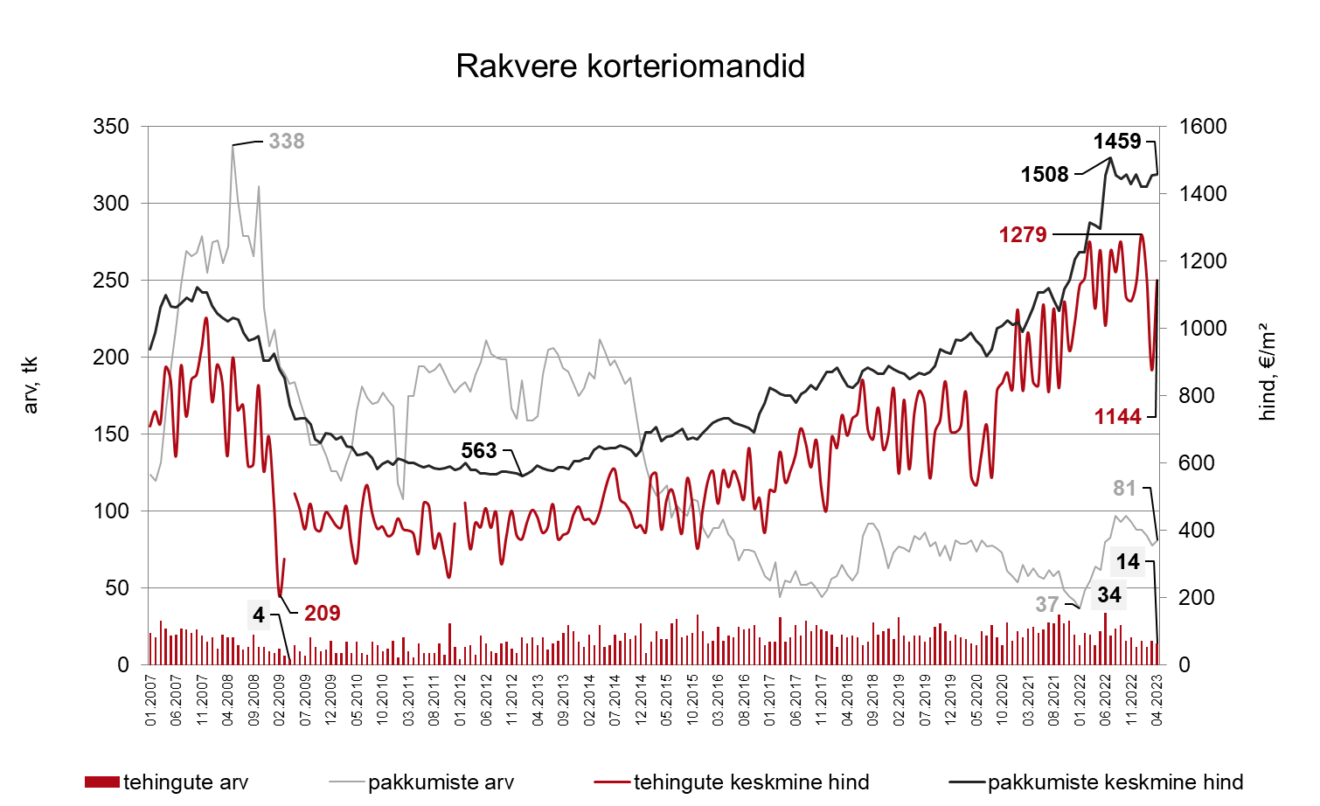
Tehinguhind on muutunud võrreldes:
- hinnatipuga (jaanuar 2023): -11%
- põhjaga (veebruar 2009): +447%
- eelmise kuuga: +30%
- viimase aasta pakkumishinna ja tehinguhinna vahe: 28%
- kuu kalleim tehing oli: 82 000 €
- viimase aasta keskmise tehinguhinna muutus: +8%
- eelmise kuu tehingute arv: 16
- selle kuu tehingute arv: 14

Slide 24
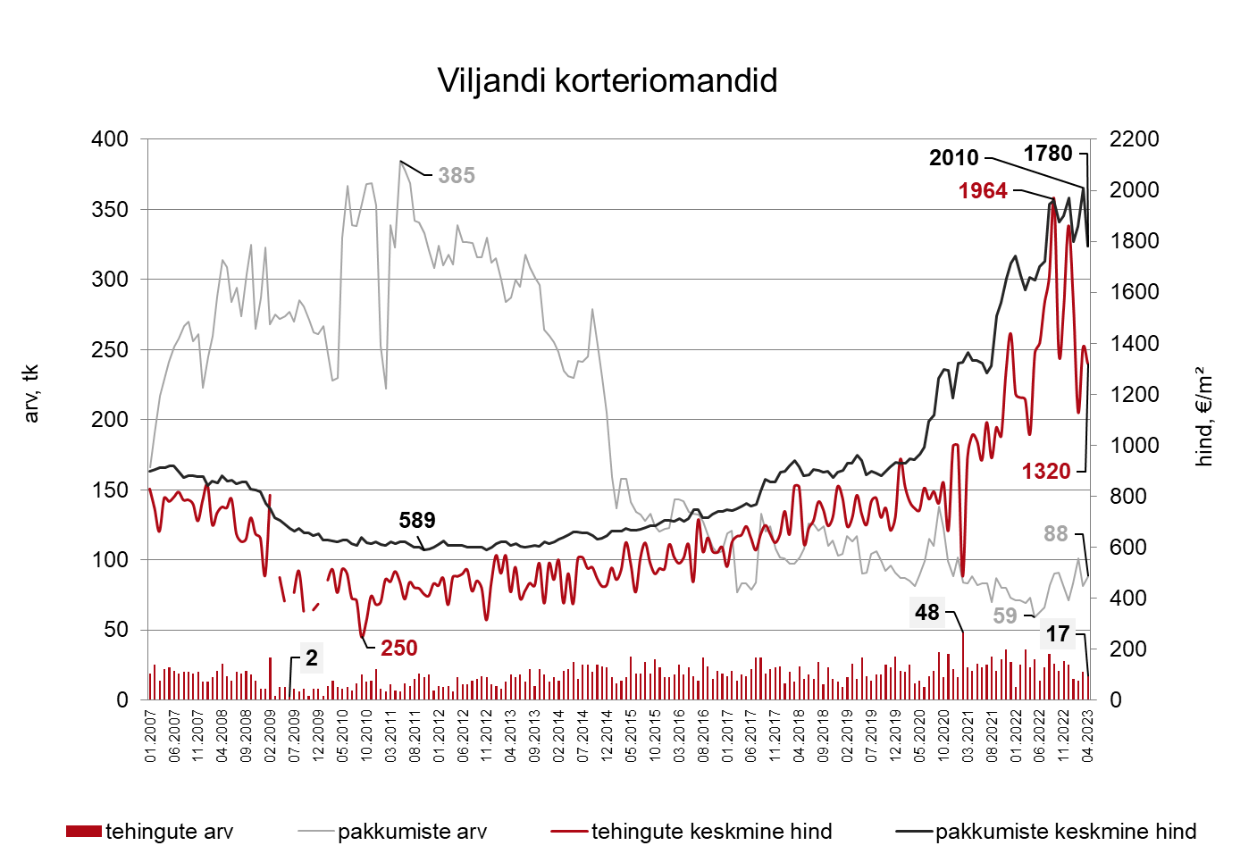
Tehinguhind on muutunud võrreldes:
- hinnatipuga (september 2022): -33%
- põhjaga (september 2010): +429%
- eelmise kuuga: -4%
- viimase aasta pakkumishinna ja tehinguhinna vahe: 25%
- kuu kalleim tehing oli: 217 000 €
- viimase aasta keskmise tehinguhinna muutus: +26%
- eelmise kuu tehingute arv: 20
- selle kuu tehingute arv: 17

Slide 25
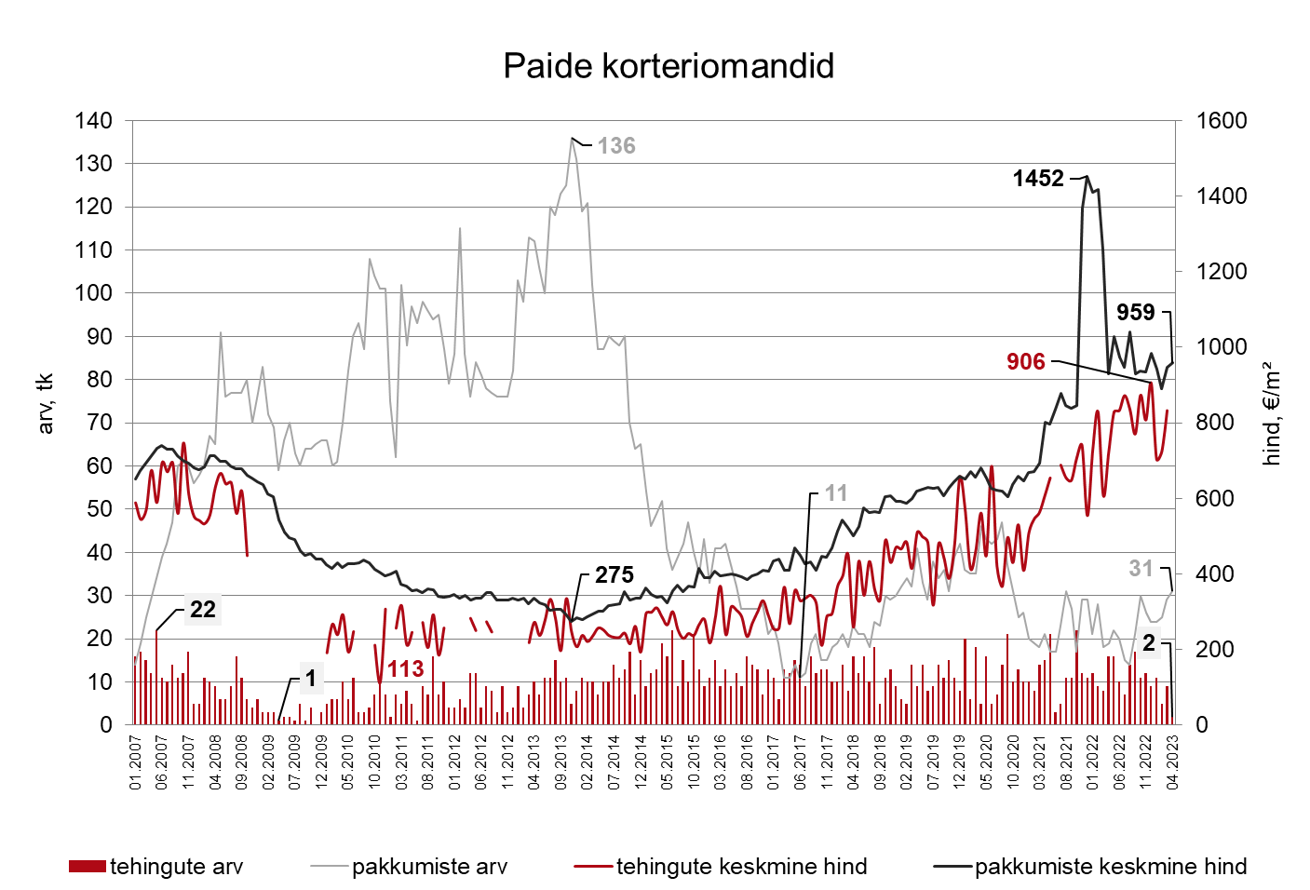
Tehinguhind* on muutunud võrreldes:
- hinnatipuga (detsember 2022): -8%
- põhjaga (november 2010): +636%
- eelmise kuuga: +15%
- viimase aasta pakkumishinna ja tehinguhinna vahe: 19%
- kuu kalleim tehing oli: 70 000 €
- viimase aasta keskmise tehinguhinna muutus: +37%
- eelmise kuu tehingute arv: 9
- selle kuu tehingute arv: 2
* märts 2023 (tehingute hindasid puudutavad andmed kuvatakse Maa-ameti hinnastatistikas vaid juhul, kui on toimunud vähemalt 5 tehingut)

Slide 26
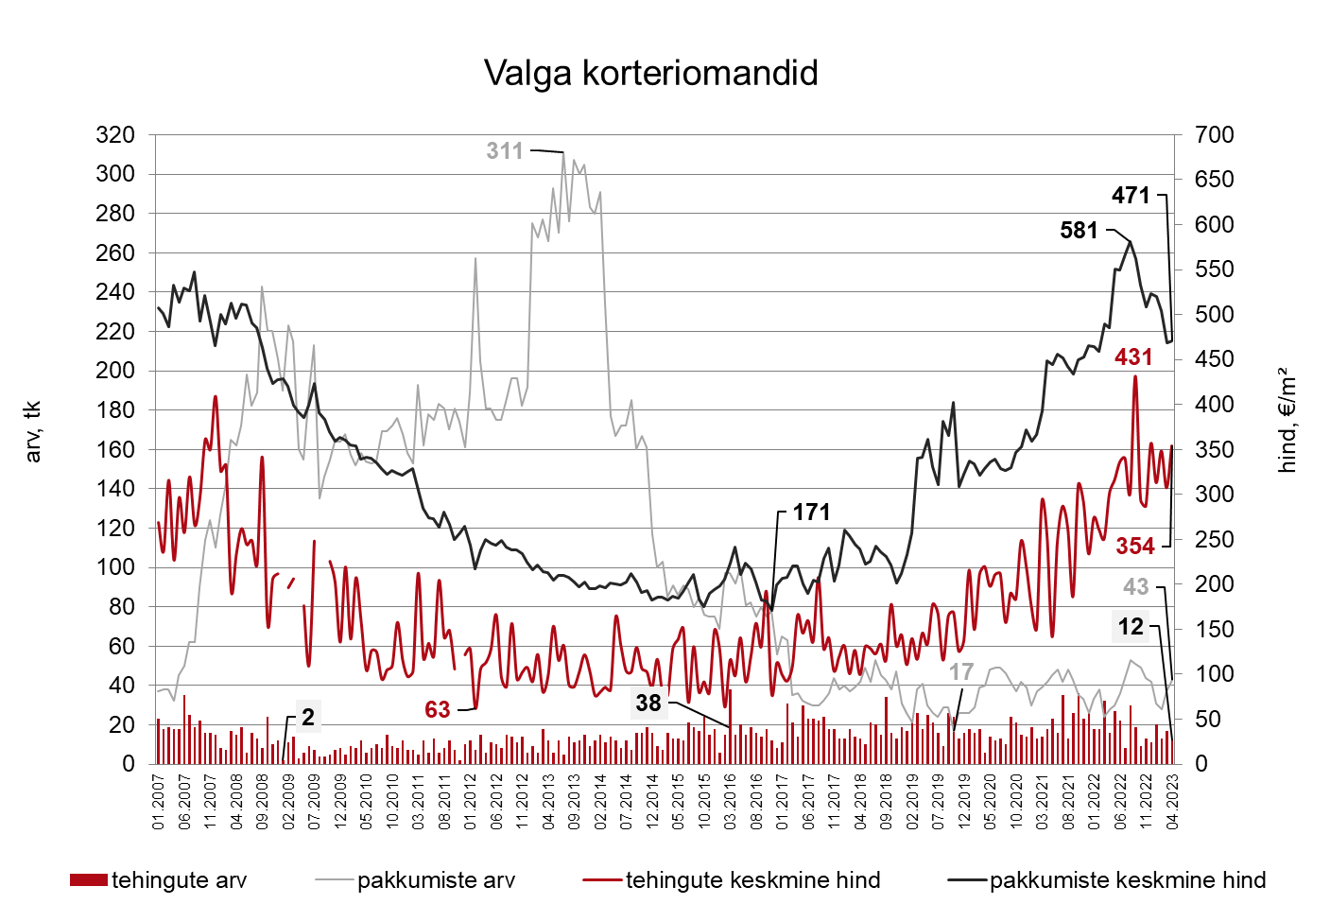
Tehinguhind on muutunud võrreldes:
- hinnatipuga (september 2022): -18%
- põhjaga (veebruar 2012): +466%
- eelmise kuuga: +15%
- viimase aasta pakkumishinna ja tehinguhinna vahe: 61%
- kuu kalleim tehing oli: 30 000 €
- viimase aasta keskmise tehinguhinna muutus: +18%
- eelmise kuu tehingute arv: 17
- selle kuu tehingute arv: 12

Slide 27
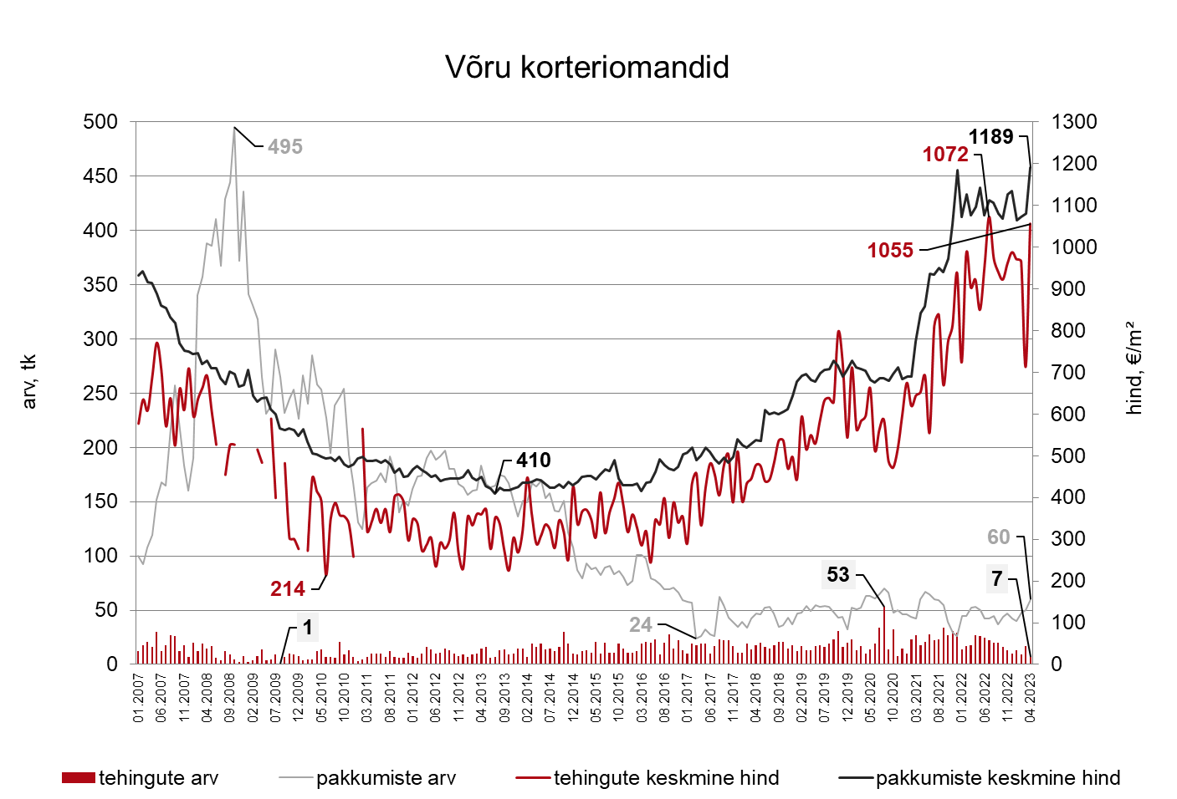
Tehinguhind on muutunud võrreldes:
- hinnatipuga (juuli 2022): -2%
- põhjaga (juuni 2010): +393%
- eelmise kuuga: +48%
- viimase aasta pakkumishinna ja tehinguhinna vahe: 18%
- kuu kalleim tehing oli: 88 000 €
- viimase aasta keskmise tehinguhinna muutus: +15%
- eelmise kuu tehingute arv: 17
- selle kuu tehingute arv: 7

Slide 28
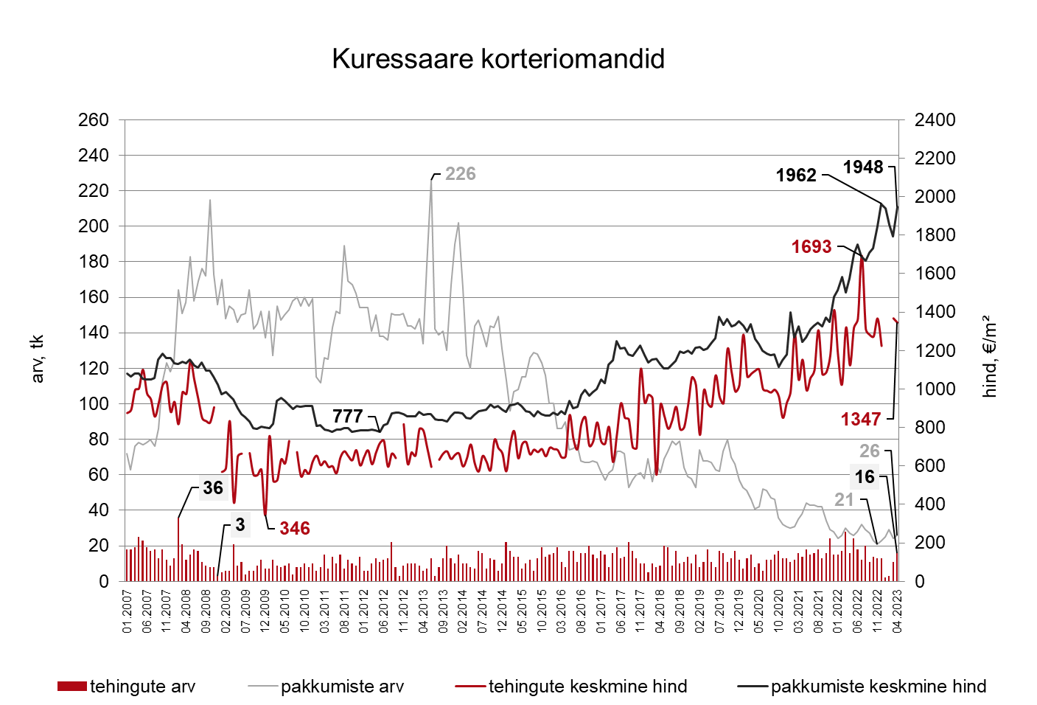
Tehinguhind on muutunud võrreldes:
- hinnatipuga (juuli 2022): -20%
- põhjaga (aprill 2009): +289%
- eelmise kuuga: -2%
- viimase aasta pakkumishinna ja tehinguhinna vahe: 32%
- kuu kalleim tehing oli: 225 000 €
- viimase aasta keskmise tehinguhinna muutus: +20%
- eelmise kuu tehingute arv: 11
- selle kuu tehingute arv: 16

Slide 29
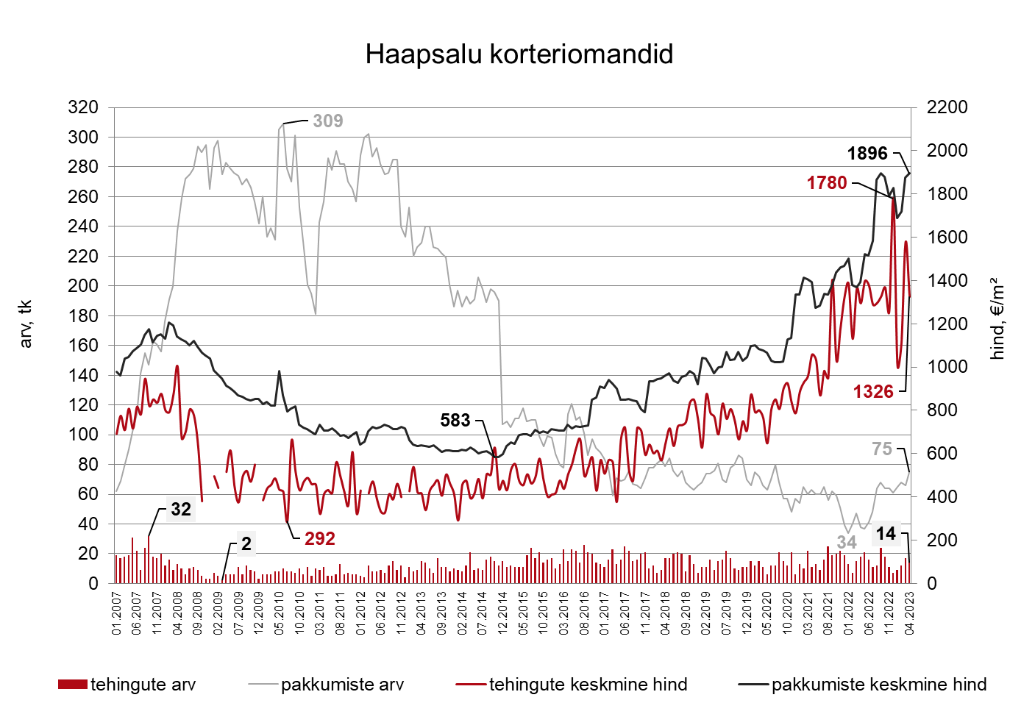
Tehinguhind on muutunud võrreldes:
- hinnatipuga (detsember 2022): -26%
- põhjaga (juuli 2010): +354%
- eelmise kuuga: -16%
- viimase aasta pakkumishinna ja tehinguhinna vahe: 33%
- kuu kalleim tehing oli: 110 000 €
- viimase aasta keskmise tehinguhinna muutus: +2%
- eelmise kuu tehingute arv: 17
- selle kuu tehingute arv: 14

Slide 30
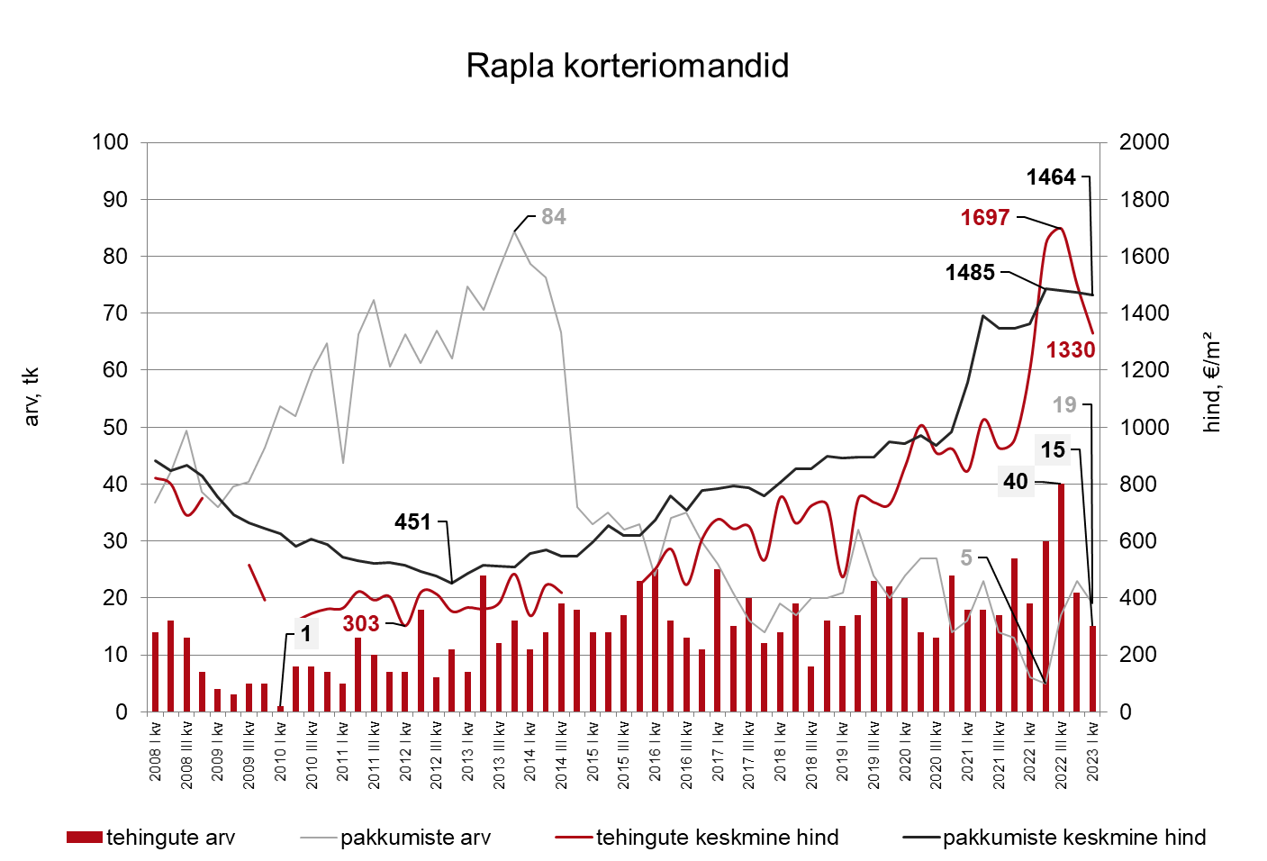
Tehinguhind on muutunud võrreldes:
- hinnatipuga (2022 III kvartal): -22%
- põhjaga (2012 I kvartal): +339%
- eelmise kvartaliga: -11%
- kvartali kalleim tehing: 164 000 €

Slide 31
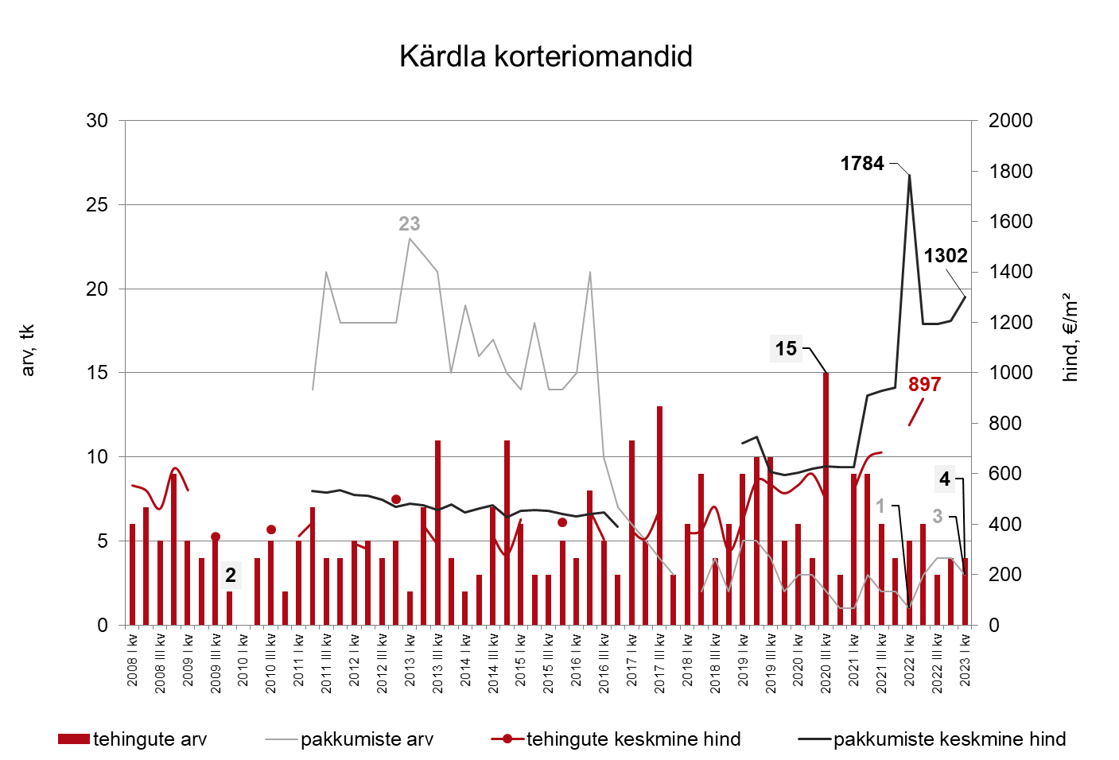
Tehinguhind* on muutunud võrreldes:
- hinnatipuga (2022 I kvartal): +13%
- põhjaga (2014 IV kvartal): +224%
- eelmise kvartaliga: +13%
- kvartali kalleim tehing: 65 000 €
* 2022 II kvartali andmed (tehingute hindasid puudutavad andmed kuvatakse Maa-ameti hinnastatistikas vaid juhul, kui on toimunud vähemalt 5 tehingut)

Slide 32
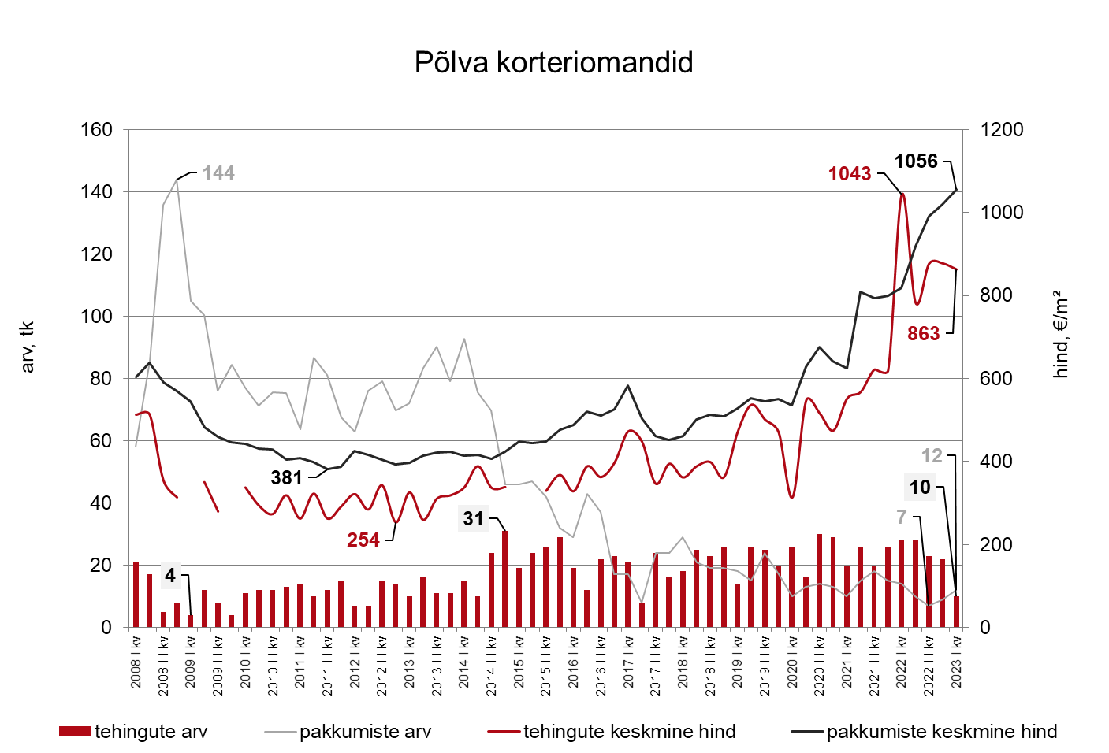
Tehinguhind on muutunud võrreldes:
- hinnatipuga (2022 I kvartal): -17%
- põhjaga (2012 IV kvartal): +240%
- eelmise kvartaliga: -2%
- kvartali kalleim tehing: 65 000 €

Slide 33
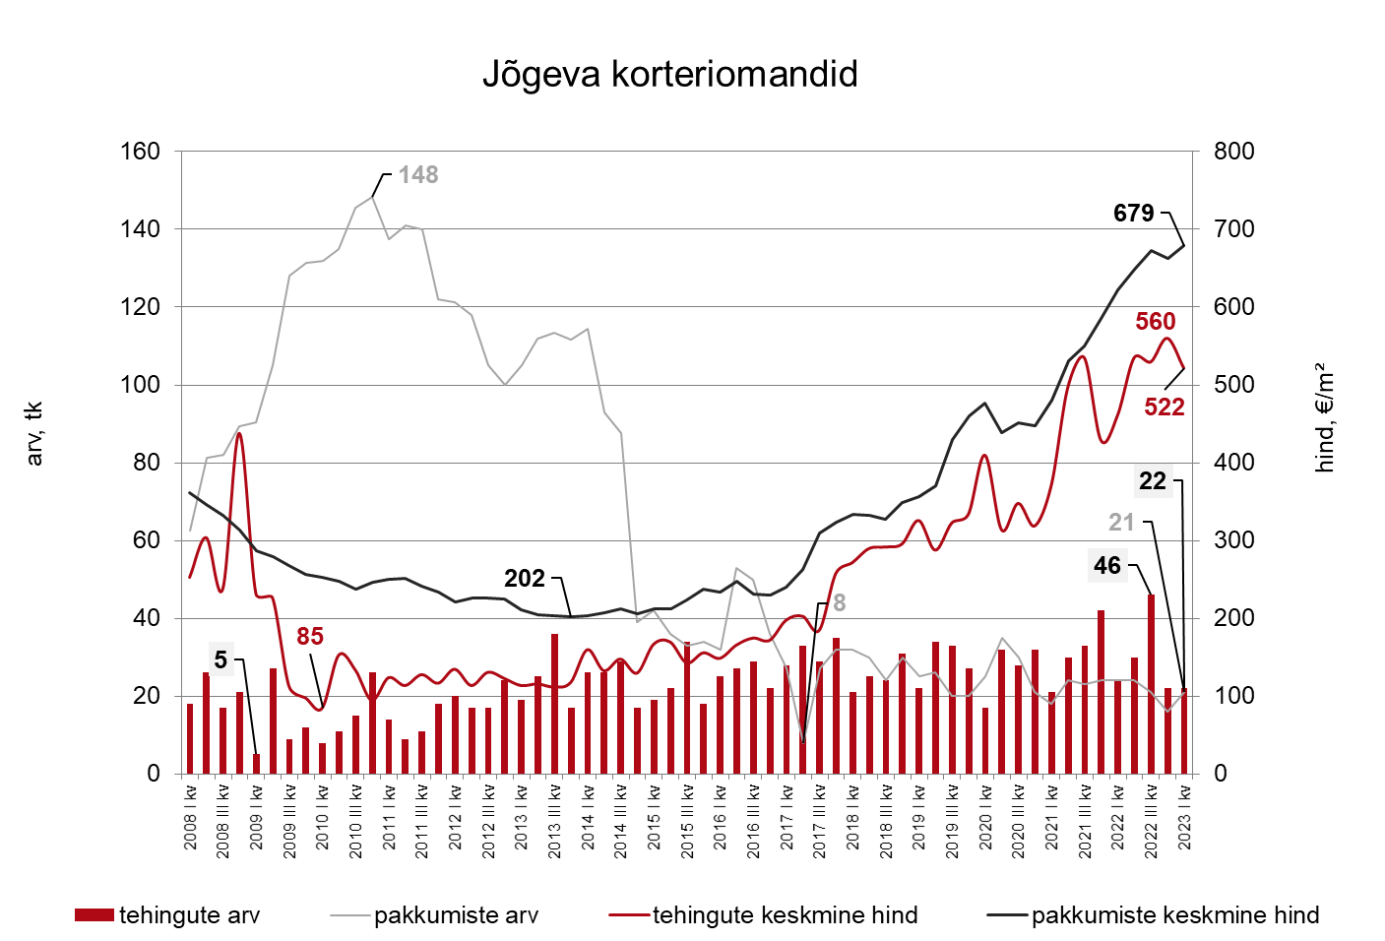
Tehinguhind on muutunud võrreldes:
- hinnatipuga (2022 IV kvartal): -7%
- põhjaga (2010 I kvartal): +514%
- eelmise kvartaliga: -7%
- kvartali kalleim tehing: 41 000 €

